Slide 1
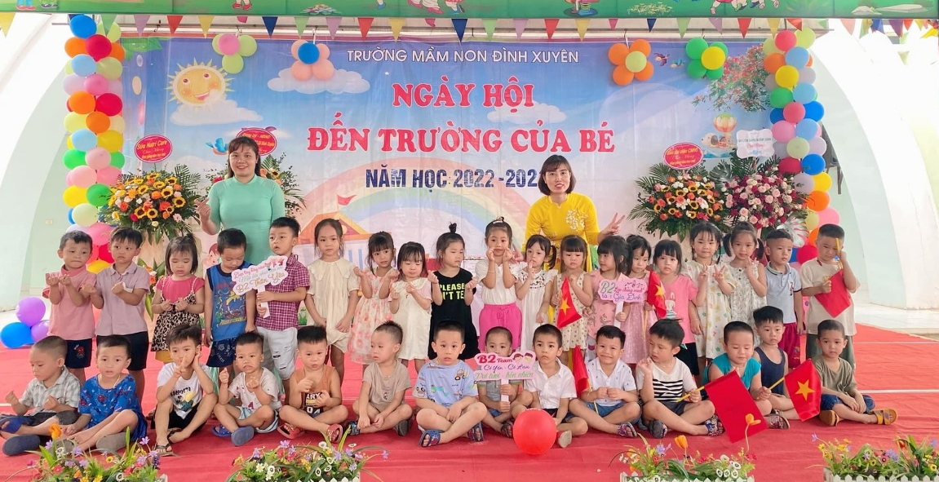
PHÒNG GIÁO DỤC VÀ ĐÀO TẠO HUYỆN GIA LÂM
TRƯỜNG MẦM NON ĐÌNH XUYÊN
GIÁO ÁN LĨNH VỰC PHÁT TRIỂN THẨM MỸ
HOẠT ĐỘNG TẠO HÌNH
Đề tài: Thiết kế ống đựng bút( QT Design thingking)
Lứa tuổi: 4- 5 tuổi
Giáo viên: Nguyễn Thị Lựu
WELCOME

Slide 2
PHIM: HAI ANH EM

Slide 4
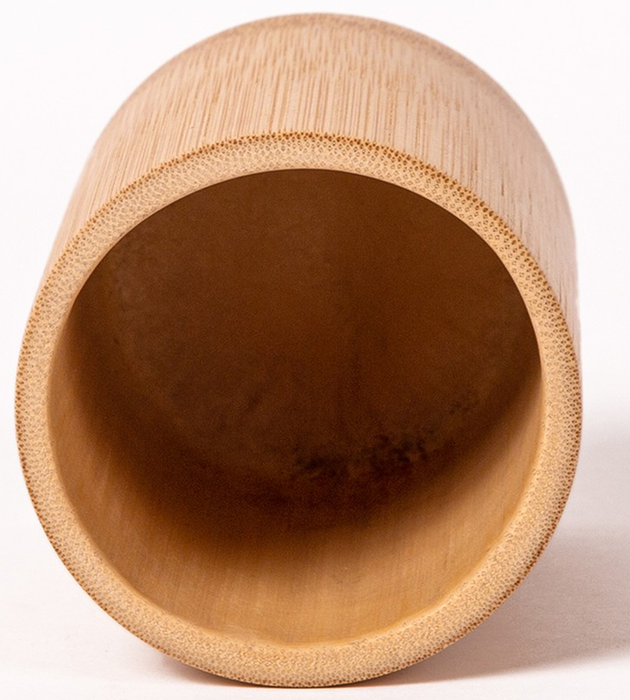
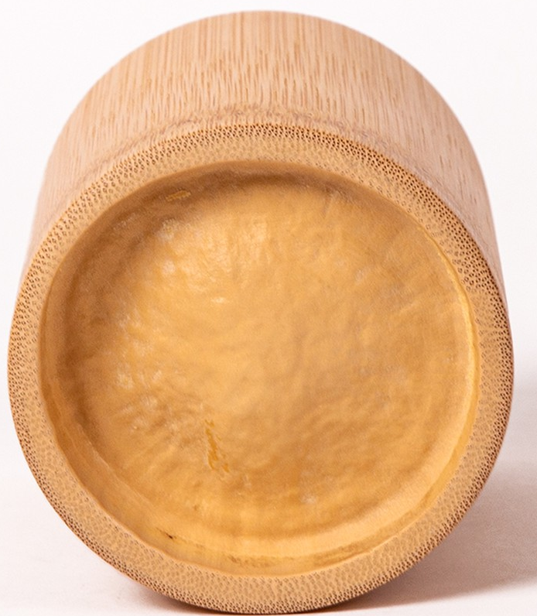
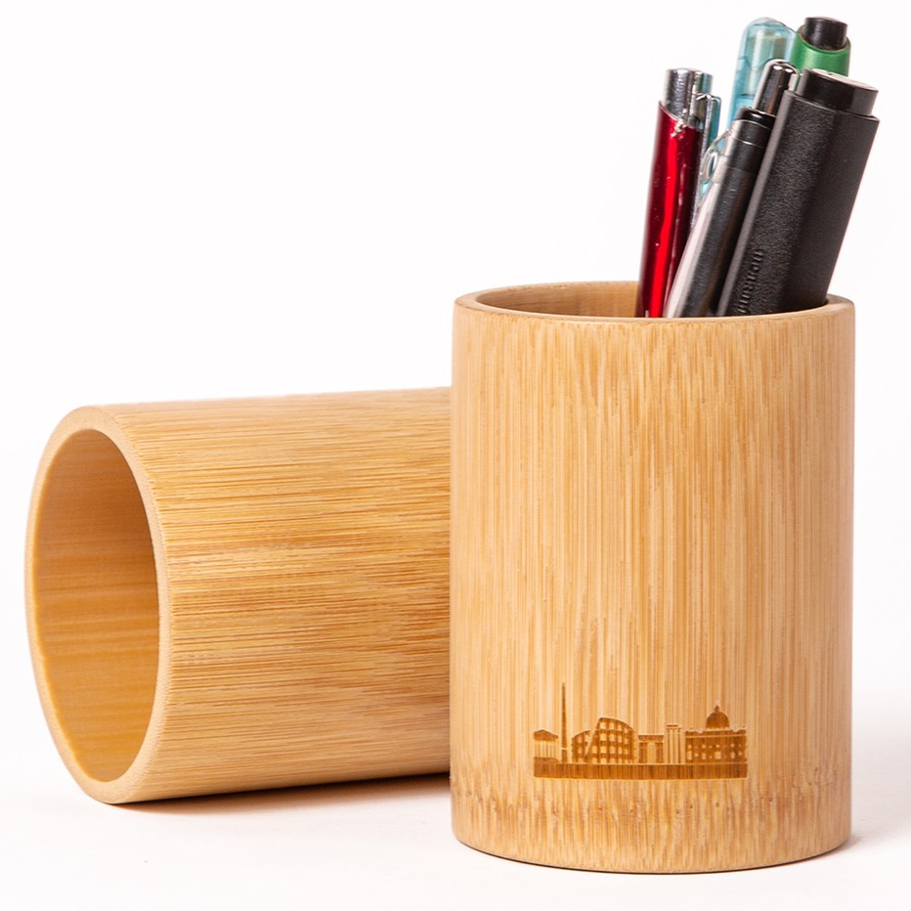

Slide 5
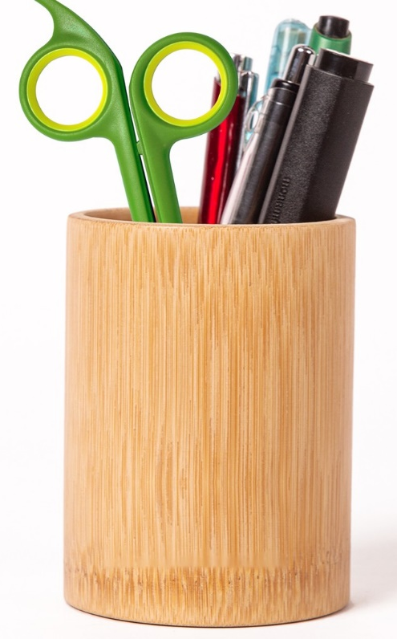
TIÊU CHÍ CHẾ TẠO ỐNG ĐỰNG BÚT
-TC1: Ống đựng bút đủ 3 bộ phận cơ bản: Miệng ống, thân ống, đáy ống
- TC2: cao 8cm- 12cm
-TC3: Ống đựng bút chắc chắn, đẹp, sáng tạo.

Slide 6
CHẾ TẠO ỐNG ĐỰNG BÚT

Slide 7
TRƯNG BÀY SẢN PHẨM

Slide 8
CẢI THIỆN SẢN PHẨM

Slide 9
XIN CHÀO VÀ HẸN GẶP LẠI

